Slide 1
Principais assuntos de Auditoria – edição 23

Slide 2
01.
Propósito da Pesquisa
Notes:
Dados em texto editáveis.

Slide 3
Propósito da Pesquisa
O Ibracon, com o propósito de divulgar e evidenciar a contribuição da auditoria independente para o mercado de capitais e todos os usuários da informação contábil, divulga uma nova edição do estudo que sumariza os Principais Assuntos de Auditoria (PAA) dos Relatórios dos Auditores Independentes sobre as demonstrações contábeis das mais relevantes companhias brasileiras.
A primeira edição do estudo foi realizada 2017 - referente ao ano de 2016, logo após a exigência de divulgação de PAA com a NBC TA 701. Novas edições foram publicadas em 2018 - referente ao ano de 2017 -, em 2020 – referente ano de 2019 - e a última edição divulgada em 2023, que englobou a análise dos PAAs contidos nos relatórios de auditoria dos anos de 2021 e 2022 das companhias que compõem o IBrx100.
Neste estudo, busca-se realçar a informatividade dos relatórios de auditoria, mesmo que não haja nenhum opinião modificada por parte da auditoria (ressalvas, abstenção ou negativa de opinião), e também esclarecer os pontos que, na visão da auditoria independente, representaram um maior risco de auditoria – isto é, risco de distorção relevante .

Slide 4
Propósito da Pesquisa
É necessário ressaltar que a divulgação dos PAAs não são indícios de que aqueles assuntos sejam potencialmente problemáticos ou que estejam relacionados ao risco do negócio; os assuntos são uma forma da auditoria independente divulgar quais assuntos a auditoria precisou dispender mais horas para a análise, seja pela complexidade, subjetividade ou que envolva estimativas, sendo assim assuntos com maior risco de auditoria, que não se confunde com o risco do negócio.
O Relatório do Auditor ainda auxilia o leitor das demonstrações contábeis com a localização dos assuntos elencados como PAA nas notas explicativas, e ainda traz uma descrição de como tais assuntos foram abordados pela equipe, uso de especialistas, os procedimentos e recomendações à administração.
O Relatório do Auditor ainda informa a adequação das demonstrações financeiras em relação às práticas contábeis e divulga sua opinião sobre a continuidade operacional da entidade segundo a NBC TA 570, norma que atualmente está em revisão pelo normatizador internacional¹.
¹ https://www.iaasb.org/consultations-projects/going-concern, acesso em 10 out 2024.

Slide 5
Propósito da Pesquisa
Por que existe a auditoria?
Companhias modernas e de capital aberto – separação entre propriedade e gestão;
Necessidade de prestação de contas;
Exigências contratuais;
Exigências regulatórias;
Credibilidade – parte externa que analisa e emite uma opinião independente sobre as Demonstrações financeiras da companhia;
“Não se começa a olhar um balanço a não ser pelo parecer do auditor (agora chamado mais formalmente de Relatório do Auditor). É óbvio que o auditor está sujeito a muitas falhas. Mas se com um parecer a análise é problemática, imagine sem ele! É perda de tempo analisar demonstrações contábeis que não tem parecer de auditoria. Pois a incerteza será muito, muito maior.” (Martins, Diniz e Miranda (2018, p. 27). Análise avançada das demonstrações contábeis: uma abordagem crítica. 2ª ed. São Paulo: Atlas)*.
*grifo nosso

Slide 6
Propósito da Pesquisa
Breve resumo - Relatório do Auditor
Exprime a opinião qualificada e técnica da auditoria e sua abrangência (NBC TA 700):
Opinião modificada (NBC TA 705);
Opinião não modificada.
Ênfase e/ou outros assuntos (NBC TA 706);
Continuidade operacional (NBC TA 570);
Informações comparativas (NBC TA 710);
Principais Assuntos de Auditoria (NBC TA 701):
Pontos relevantes durante os trabalhos de auditoria;
Explicitação dos motivos do porquê tal assunto foi elencado como PAA;
Como o assunto foi conduzido pela auditoria;
Localização do assunto nas Demonstrações (Notas explicativas)
Responsabilidade da administração e da governança pelas Demonstrações;
Responsabilidade dos auditores pela auditoria das Demonstrações.
Notes:
Informações comparativas – quando o auditor antecessor não é o mesmo (geralmente divulgado em outros assuntos).

Slide 7
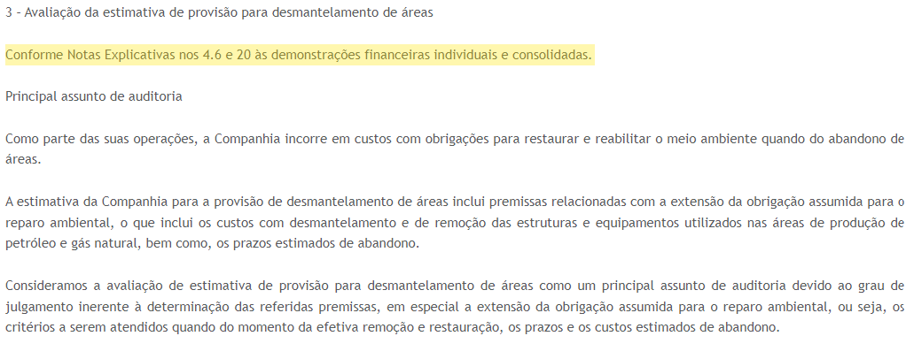
Propósito da Pesquisa
Lendo o relatório do Auditor:
PAA e Notas Explicativas
Notes:
Exemplo Petrobras (provisão para abandono)

Slide 8
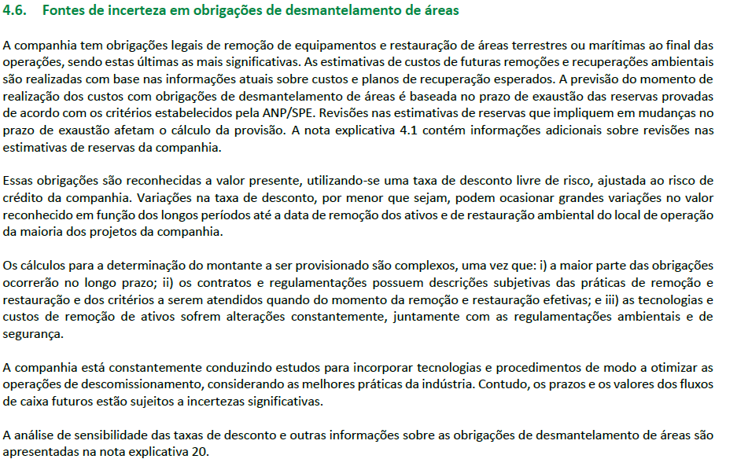
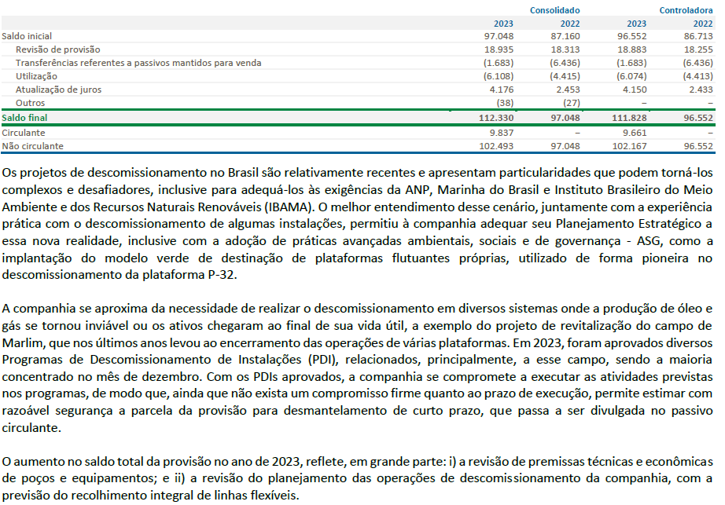
continua
Notes:
Exemplo Petrobras

Slide 9
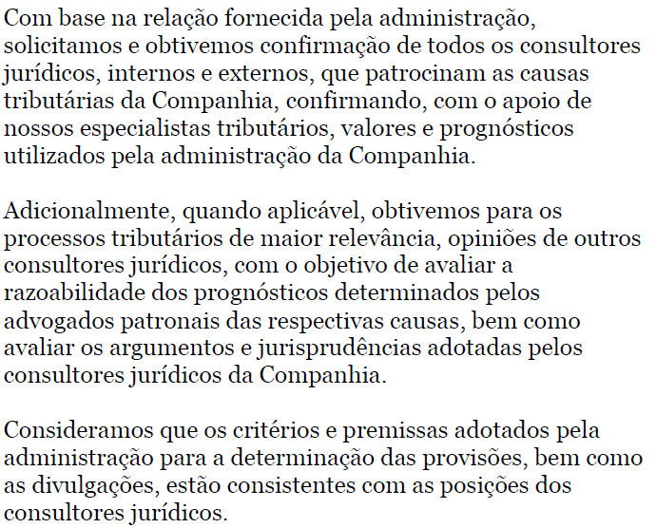
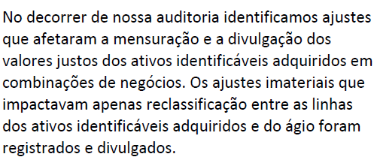
Propósito da Pesquisa
Lendo o relatório do Auditor:
Como a auditoria conduziu o assunto elencado como PAA

Slide 10
Propósito da Pesquisa
Lendo o relatório do Auditor:
Como a auditoria conduziu o assunto elencado como PAA

Slide 11
02.
Metodologia
Notes:
Dados em texto editáveis.

Slide 12
Metodologia
Foram coletados os PAAs das demonstrações contábeis de 2023 ou 2023/24 (companhias cujo exercício social se encerra em 31/03).
Utilizou-se o IBRX 100 de setembro a dezembro de 2024 - indicador do desempenho médio das cotações dos 100 ativos de maior negociabilidade e representatividade do mercado de ações brasileiro - para listar as principais companhias transacionadas em nosso mercado de capitais. Esses 100 ativos representam 96 companhias, já que algumas possuem dupla listagem.
Os relatórios foram acessados nas demonstrações contábeis anuais, seja por meio do site de relação com investidores ou do site da CVM, e os PAA foram classificados por meio da leitura e informações disponibilizadas pela auditoria responsável em cada relatório.
Os assuntos foram classificados em 29 categorias.

Slide 13
03.
Análises
Notes:
Dados em texto editáveis.

Slide 14
3.1 Setor – Classificação B3
Notes:
Dados em texto editáveis.
Clique com o botão direito sobre o grafico e depois clique em editar dados para editar a tabela.

Slide 15
3.2 Segmentos de Listagem
Notes:
Dados em texto editáveis.
Clique com o botão direito sobre o grafico e depois clique em editar dados para editar a tabela.

Slide 16
3.3 Opinião da auditoria - ênfase
Notes:
Dados em texto editáveis.
Clique com o botão direito sobre o grafico e depois clique em editar dados para editar a tabela.

Slide 17
3.4 Opinião da auditoria - ênfase
Possíveis insights - ênfases de 2023:
2 ênfases relacionadas a reapresentação das demonstrações contábeis do exercício anterior;
2 ênfases relacionadas à expectativa de recebimento de créditos a receber;
5 ênfases relacionadas ao setor de saúde/financeiras –reapresentação de saldos referentes à adoção do CPC 50;
O CPC 50, que trata sobre contratos de seguros, é uma norma contábil que trouxe mudanças significativas para o setor, e envolve uma série de julgamentos e estimativas desde a identificação do contrato, mensuração e estimativas de fluxos de caixa futuros.
7 ênfases relacionadas ao subsetor de Construção civil – Reconhecimento de Receitas;
1 ênfase relacionada à continuidade operacional de controladas.
Notes:
Dados em texto editáveis.
Duplo clique na área do grafico até aparecer um circulo, arraste o círculo até atingir a porcentagem desejada.

Slide 18
3.4 Total e média de PAA por companhia
Notes:
Dados em texto editáveis.
Clique com o botão direito sobre o grafico e depois clique em editar dados para editar a tabela.

Slide 19
3.4 Quantidade de PAA por assunto
Notes:
Dados em texto editáveis.
Clique com o botão direito sobre o grafico e depois clique em editar dados para editar a tabela.

Slide 20
3.4 Quantidade de PAA por assunto
Notes:
Dados em texto editáveis.
Clique com o botão direito sobre o grafico e depois clique em editar dados para editar a tabela.

Slide 21
3.4 Quantidade de PAA por assunto
Notes:
Dados em texto editáveis.
Clique com o botão direito sobre o grafico e depois clique em editar dados para editar a tabela.

Slide 22
3.4 Quantidade de PAA por assunto
Impairment de ativos não financeiros, receitas, provisões e passivos contingentes e realização do IR/CSLL diferidos representam 54% dos assuntos analisados em 2023 (52% em 2022 e 51% em 2021);
Impairment continua sendo o PAA mais recorrente dentre as companhias que compõem o IBrX100 – principalmente pelo fato de envolver subjetividade e estimativas;
O reconhecimento de receitas também pode apresentar um grau de subjetividade, como em casos de utilidade pública e setores que englobem construção civil;
Provisões e passivos contingentes dependem de estimativas e muitas vezes de entendimento multidisciplinar, em casos que envolvem demandas judiciais, questões regulatórias entre outras;
Notes:
Dados em texto editáveis.
Duplo clique na área do grafico até aparecer um circulo, arraste o círculo até atingir a porcentagem desejada.

Slide 23
3.4 Quantidade de PAA por assunto
Realização de IR/CSLL diferidos também dependem de estimativas e da avaliação da entidade de que seja provável que a companhia gere lucros tributáveis futuros para a realização dos ativos fiscais diferidos;
Redução significativa de PAA sobre combinação de negócios/reorganização societária explica em parte a redução da média de PAA nos anos de 2021 a 2023.
Um estudo realizado por firma de auditoria parceira identificou que em 2023 houve uma redução nos números de fusões e aquisições no Brasil em comparação às fusões ocorridas em 2022 e 2021¹. Essa redução também foi noticiada pela mídia².
¹KPMG Corporate Finance Ltda. Fusões e aquisições 2023 – 4º trimestre. São Paulo: KPMG, 2024. Disponível em: https://kpmg.com/br/pt/home/insights/2024/08/pesquisa-fusoes-aquisicoes-2023-4-trimestre.html. Acesso em: 11 out 2024.
²https://valor.globo.com/financas/noticia/2024/01/04/fusoes-e-aquisicoes-ensaiam-retomada-apos-queda-em-2023.ghtml. Acesso em: 11 out 2024.
Notes:
Dados em texto editáveis.
Duplo clique na área do grafico até aparecer um circulo, arraste o círculo até atingir a porcentagem desejada.

Slide 24
3.5 Análise setorial - Média de PAA por companhia
Notes:
Dados em texto editáveis.
Clique com o botão direito sobre o grafico e depois clique em editar dados para editar a tabela.

Slide 25
3.5 Análise setorial - PAA por assunto
Notes:
Dados em texto editáveis.
Clique com o botão direito sobre o grafico e depois clique em editar dados para editar a tabela.

Slide 26
3.5 Análise setorial - PAA por assunto
Notes:
Dados em texto editáveis.
Clique com o botão direito sobre o grafico e depois clique em editar dados para editar a tabela.

Slide 27
3.5 Análise setorial - PAA por assunto
Notes:
Dados em texto editáveis.
Clique com o botão direito sobre o grafico e depois clique em editar dados para editar a tabela.

Slide 28
3.5 Análise setorial - PAA por assunto
Notes:
Dados em texto editáveis.
Clique com o botão direito sobre o grafico e depois clique em editar dados para editar a tabela.

Slide 29
3.5 Análise setorial - PAA por assunto
Notes:
Dados em texto editáveis.
Clique com o botão direito sobre o grafico e depois clique em editar dados para editar a tabela.

Slide 30
3.5 Análise setorial - PAA por assunto
Notes:
Outros assuntos engloba combinação de negócios, com 4paa em 2021 e apenas 1 em 2023.

Slide 31
3.5 Análise setorial - PAA por assunto
Notes:
Dados em texto editáveis.
Clique com o botão direito sobre o grafico e depois clique em editar dados para editar a tabela.

Slide 32
3.5 Análise setorial - PAA por assunto
*9 assuntos englobados nessa estatística
Notes:
Dados em texto editáveis.
Clique com o botão direito sobre o grafico e depois clique em editar dados para editar a tabela.

Slide 33
3.5 Análise setorial - PAA por assunto
*8 assuntos englobados nessa estatística
Notes:
Dados em texto editáveis.
Clique com o botão direito sobre o grafico e depois clique em editar dados para editar a tabela.

Slide 34
3.5 Análise setorial
A divulgação de assuntos por setor foi apresentado para destacar os assuntos mais citados de 2023, dos mais citados aos menos citados. Por esse motivo, os assuntos agrupados em “outros assuntos” são os que tiveram uma menor frequência no ano de análise mais recente.
Setores em que o impairment de ativos não financeiros não foi o assunto mais recorrente dentre as companhias:
Comunicação (apenas 2 companhias na amostra);
Petróleo, gás e biocombustíveis (provisão para abandono);
Consumo não cíclico (provisões e passivos contingentes);
Utilidade pública (concessões).
Saúde foi o único setor cuja média de PAA aumentou de 2021 a 2023 – em parte explicada pela adoção do CPC 50.
Notes:
Dados em texto editáveis.
Duplo clique na área do grafico até aparecer um circulo, arraste o círculo até atingir a porcentagem desejada.

Slide 35
04.
Considerações finais
Notes:
Dados em texto editáveis.

Slide 36
4. Considerações finais
Possíveis insights:
A leitura do Relatório do Auditor propicia ao usuário da demonstração contábil um entendimento sobre quais assuntos a auditoria julgou mais relevantes sob a ótica dos riscos de auditoria;
Além da opinião do auditor, os PAAs auxiliam o usuário a entender de que forma auditoria conduziu seus trabalhos a depender do assunto, o auxilia a localizá-lo nas extensas notas explicativas disponibilizadas nas demonstrações contábeis das companhias, considerando a relevância e materialidade do tema para a entidade auditada;
Através dos PAAs é possível conhecer práticas comuns ao setor (como mudanças na mensuração de contratos de seguros com a adoção do CPC 50 em 2023, ou o reconhecimento de receitas na construção civil através do percentagem of completion - POC);
Notes:
Dados em texto editáveis.
Duplo clique na área do grafico até aparecer um circulo, arraste o círculo até atingir a porcentagem desejada.

Slide 37
4. Considerações finais
Possíveis insights:
A leitura dos PAAs auxilia também o usuário a compreender quais valores e contas divulgadas pela companhia são derivados de estimativas e julgamentos da administração/diretoria;
Mesmo quando a auditoria entende que a administração divulgou adequadamente questões relacionadas à continuidade operacional da entidade, a auditoria traz esse destaque, seja em nota explicativa, seja através da NBC TA 570 ou ainda, caso a companhia não tenha divulgado adequadamente essas questões no julgamento da auditoria, através de opinião modificada.
Notes:
Dados em texto editáveis.
Duplo clique na área do grafico até aparecer um circulo, arraste o círculo até atingir a porcentagem desejada.

Slide 38
OBRIGADO!
www.ibracon.com.br
Acesse, curta e compartilhe:

Slide 39
3.5 Análise setorial - PAA por assunto (completo)
Notes:
Dados em texto editáveis.
Clique com o botão direito sobre o grafico e depois clique em editar dados para editar a tabela.

Slide 40
3.5 Análise setorial - PAA por assunto (completo)
Notes:
Dados em texto editáveis.
Clique com o botão direito sobre o grafico e depois clique em editar dados para editar a tabela.

Slide 41
3.5 Análise setorial - PAA por assunto (completo)
Notes:
Dados em texto editáveis.
Clique com o botão direito sobre o grafico e depois clique em editar dados para editar a tabela.

Slide 42
3.5 Análise setorial - PAA por assunto (completo)
Notes:
Dados em texto editáveis.
Clique com o botão direito sobre o grafico e depois clique em editar dados para editar a tabela.

Slide 43
3.5 Análise setorial - PAA por assunto (completo)
Notes:
Dados em texto editáveis.
Clique com o botão direito sobre o grafico e depois clique em editar dados para editar a tabela.

Slide 44
3.5 Análise setorial - PAA por assunto (completo)
Notes:
Dados em texto editáveis.
Clique com o botão direito sobre o grafico e depois clique em editar dados para editar a tabela.

Slide 45
3.5 Análise setorial - PAA por assunto (completo)
Notes:
Dados em texto editáveis.
Clique com o botão direito sobre o grafico e depois clique em editar dados para editar a tabela.

Slide 46
02.
Título da seção
Subtítulo da seção
Notes:
Dados em texto editáveis.

Slide 47
Título do slide com gráfico
 | SUNDAY | MONDAY | TUESDAY | WEDNESDAY | THURSDAY | FRIDAY | SATURDAY
09:00 - 09:45 | Task | Task | Task | Task | Task | Task | Task
10:00 - 10:45 | Task | Task | Task | Task | Task | Task | Task
11:00 - 11:45 | Task | Task | Task | Task | Task | Task | Task
12:00 - 13:15 | ✔ Free time | ✔ Free time | ✔ Free time | ✔ Free time | ✔ Free time | ✔ Free time | ✔ Free time
13:30 - 14:15 | Task | Task | Task | Task | Task | Task | Task
14:30 - 15:15 | Task | Task | Task | Task | Task | Task | Task
15:30 - 16:15 | Task | Task | Task | Task | Task | Task | Task
Notes:
Dados em texto editáveis.
Tabela totalmente editável

Slide 48
Título do slide com gráfico
01
02
03
04
Obter segurança razoável de que DCs não contém distorções relevantes derivada de erro ou fraude.
Identificar e avaliar os riscos de distorção relevante decorrente de fraude.
Obter evidências de auditoria sobre os riscos identificados, por meio da definição e implantação de respostas apropriadas (testes).
Responder adequadamente face à suspeita de ou à fraude identificada durante a auditoria.

Slide 49
Título do slide com gráfico
CIAS ABERTAS | BRASIL
Descrição | 2016
Número de relatórios analisados | 546
Números médio de PAAS | 2,4
REINO UNIDO
2015 | 2014
278 | 153
4,0 | 4,3

Slide 50
Leis e regulamentos
01.
02.
03.
04.
Código penal:
prevê sanções para
fraudes patrimoniais.
Código Civil e Lei Anticorrupção: tratam de responsabilidade civil e administrativa das pessoas jurídicas em caso de fraude e corrupção pública.
Lei de Prevenção de Lavagem de Dinheiro: requerimento de denúncia ao COAF de certas transações.
NOCLAR: resposta a descumprimento de leis
e regulamentos.

